Slide 1



کارگاه برنامه نویسی پیشرفته دستورکار ششم
آشنایی با ارث بری در جاوا
آشنایی با upcasting و downcasting
آشنایی با کلاس های انتزاعی
آشنایی با اینترفیس ها
Here is where your presentation begins

Slide 2
آنچه در این جلسه به آن می پردازیم
تعریف ارث بری و کلید واژه super و instance of
معرفی دو اصطلاح Upcasting و Downcasting
معرفی Method Overriding
معرفی کلاس های انتزاعی
معرفی اینترفیس ها در جاوا و Diamond Problem
تمرین

Slide 3
ارث بری در جاوا
وراثت در جاوا مکانیزمی است که در آن یک شیء تمام خصوصیات و رفتارهای یک شیء والد را به دست میآورد. ایده ی کلی وراثت این است که میتوان کلاسهای جدیدی ایجاد کرد که بر اساس کلاس های موجود ساخته شده اند. وقتی از یک کلاس موجود ارث بری میکنیم، میتوان از متدها و فیلدهای کلاس والد استفاده مجدد کرد. علاوه بر آن، میتوان متدها و فیلدهای جدیدی را در کلاس فعلی نیز اضافه کرد. از مهمترین دلیل استفاده از ارث بری در جاوا میتوان به چند ریختی بودن در زمان اجرا و امکان استفاده ی مجدد کد اشاره کرد.

Slide 4
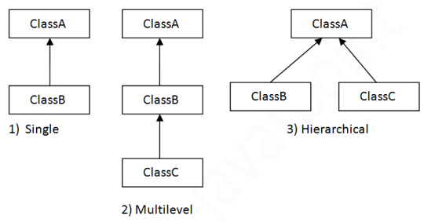
ارث بری در جاوا
انواع ارث بری ‌های پشتیبانی شده در جاوا:

Slide 5
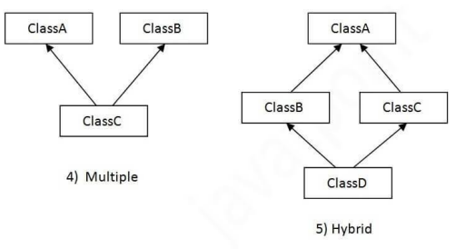
ارث بری در جاوا
همچنین دو ارث بری زیر در جاوا پشتیبانی نمیشوند:

Slide 6
ارث بری در جاوا
سناریویی را در نظر بگیرید که A, B, C سه کلاس هستند. کلاس C کلاس A و B را به ارث می برد. اگر کلاس های A و B دارای یک متد باشند و آن را از شیء کلاس فرزند فراخوانی کنیم ، ابهامی برای متد کلاس A یا B وجود خواهد داشت. از آنجا که خطاهای زمان کامپایل بهتر از خطاهای زمان اجرا هستند، هنگامی که کلاسی از دو کلاس دیگر ارث برده (حتی در صورتی که کلاس ها، متدهای متمایزی داشته باشند)، جاوا در زمان کامپایل خطا بر می گرداند . در ادامه ی دستور کار، بیشتر با این مشکل آشنا خواهیم شد.

Slide 7
کلیدواژهsuper
در جاوا کلیدواژه یsuper برای کلاس هایی که از ارث بری استفاده می کنند ، کاربردهای زیادی دارد که در اینجا مهمترین آن ها یعنی دسترس ی به کانستراکتور کلاس والد را بررسی می کنیم.
چند نکته:
• در هر صورت نوشتن دستور ()super در کانستراکتور کلاس های فرزند وجود دارد. البته در صورتی که در کلاس والد ، کانستراکتوری بدون آرگومان داشته باشیم، خود کامپایلر جاوا آن را درج می کند .
• این دستور باید اولین دستور در کانستراکتور کلاس فرزند باشد.

Slide 8
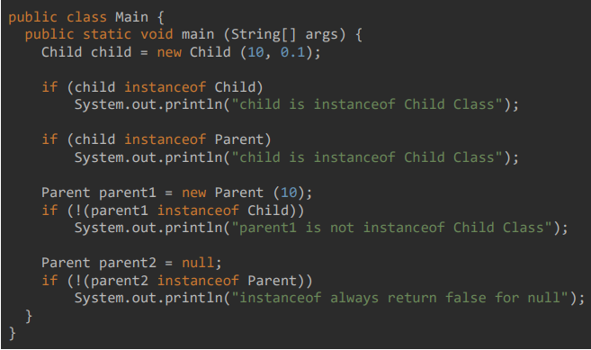
کلیدواژه ی instanceof
کلیدواژه ی instanceof، دستوری است که بررسی می کند شی ء داده شده، از نوع کلاس مورد نظر هست یا خیر.

Slide 9
کلیدواژه ی instanceof
چند نکته:
• همواره یک شیء ساخته شده، از نوع کلاس خود است.
• یک شیء ساخته شده ، از نوع کلاس والد خود نیز است.
• یک شیء ساخته شده ، از نوع کلاس فرزند خود نیست.
• null از نوع هیچ کلاسی نیست.

Slide 10
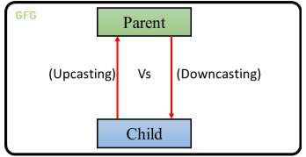
آشنایی با upcasting و downcasting
Upcasting: اگر بخواهیم یک شیء از کلاس فرزند (در اینجا child) را به کلاس پدر (در اینجا parent) کست کنیم، به این کارUpcasting گفته می شود.
Downcasting: اگر بخواهیم یک شیء از کلاس پدر (در اینجا parent) را به کلاس فرزند (در اینجا child) کست کنیم، به این کار Downcasting گفته می شود.

Slide 11
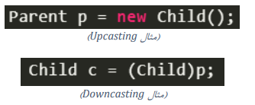
آشنایی با upcasting و downcasting
توجه کنید در upcasting به دلیل اینکه هر شی ء از جنس فرزند قطعاً از نوع جنس پدر است، کست به صورت ضمنی انجام می شود و نیازی به کست کردن صریح نیست. اما در downcastingباید به این نکته توجه کرد که شی ء سمت راست حتماً از جنس کلاس سمت چپ باشد در غیر این صورت با خطای ClassCastException مواجه می شویم.

Slide 12
آشنایی با Method overriding
در زبان های برنامه نویسی شی گرا و همچنین جاوا، overriding یک ویژگی در ارث بری است که به فرزند ها اجازه میدهد یک پیاده سازی خاص برای یک متد از پیش تعریف شده در کلاس پدر، ارائه دهند. به عبارتی دیگر، اگر متدی در کلاس فرزند پیاده سازی شود که نام، آرگومان ها، سطح دسترسی و ریترن تایپ یکسانی با متدی در کلاس پدر داشته باشد، گفته میشود که آن متد override شده است.
در حالت کلی در جاوا، هنگام صدا زدن هر متد، ابتدا بررسی میشود که متد در کلاس فرزند وجود داشته باشد. اگر وجود داشت، اجرا میشود و در غیر این صورت به سراغ کلاس پدر رفته و همین فرآیند را برای کلاس پدر نیز تکرار میکند.

Slide 13
کلاس های انتزاعی
کلاس انتزاعی، کلاسی است که بخشی از بدنه ی آن تعریف نشده است و کلاس هایی که از آن ارث میبرند ملزم به تکمیل متدهای انتزاعی آن هستند.
برای تعریف کلاس به شکل انتزاعی، در هنگام تعریف کلاس باید از کلیدواژه ی abstract استفاده کنیم به طور مثال:
public abstract class ClassName{…}
همچنین در ابتدای تعریف متدهای مورد نظر که باید توسط کلاسهای فرزند override شوند نیز، باید از این کلیدواژه استفاده کرد.
public abstract void methodName;

Slide 14
کلاس های انتزاعی
برای متدهای انتزاعی، بدنه ای تعریف نمیشود. پس از تعریف ورودی های متد در پرانتز، دستور با علامت سمی کالن به پایان میرسد و نمیتوان برای آن بدنهای تعریف کرد.
ارثبری از کلاس انتزاعی نیز تفاوتی با دیگر کلاس ها ندارد و با استفاده از کلیدواژه ی extends انجام میگردد:
class ClassChild extends ClassParent{…}
همچنین دقت کنید که نمیتوان شی ای از یک کلاس انتزاعی ساخت. به این دلیل که کلاس های انتزاعی اشاره به مفاهیمی دارند که در کلاس انتزاعی تعریف درستی از آنها قابل ارائه نیست و اما فرزندان این کلاس امکان ارائه تعریف را دارند.

Slide 15
کلاس های انتزاعی
کاربرد کلاس های انتزاعی، استفاده ی آنها در چندریختی ها است. به طور مثال میتوان یک لیست ساخت که از همه کلاس هایی که از کلاس انتزاعی ما ارث میبرند در آن لیست وجود داشته باشد و تایپ لیست را برابر همان کلاس انتزاعی خود قرار میدهیم.

Slide 16
معرفی Diamond Problem
گاهی اوقات، بسته به طراحی مورد نیاز در برنامه، ممکن است نیاز به کلاسهایی داشته باشیم که ویژگیهای مشترکی را با بیش از یک دسته از دیگر کلاس ها داشته باشند؛ برای اینکار شاید در نگاه نخست اینطور به نظر برسد که کلاس مورد نظر میتواند بیش از یک والد داشته باشد، اما به دلیل وجود چالشی معروف به Diamond Problem یک کلاس نباید بیش از یک کلاس والد داشته باشد.

Slide 17
معرفی Diamond Problem
همانطور که میدانید، در هنگامی که متدی از یک شیء را فراخوانی میکنیم، مفسر جاوا ابتدا به بررسی وجود متد در کلاس سازنده ی آن شی میپردازد و در صورتی که متد مورد نظر در آن موجود نباشد، به سراغ کلاس والد رفته همین روند را برای کلاس والد انجام میدهد تا به کلاسی برسد که شامل تعریف متد مورد نظر باشد. حال در صورت وجود بیش از یک والد، ممکن است متد مورد نظر در هر دو والد تعریف شده باشد و در جاوا نمیتوان اولویتی برای آن در نظر گرفت که متد فراخوانی شده بر اساس کدام تعریف اجرا شود، بنابراین نمیتوان بیش از یک والد برای یک کلاس در جاوا تعریف کرد.

Slide 18
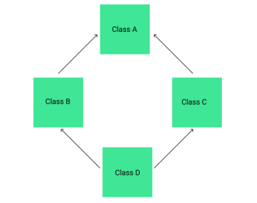
معرفی Diamond Problem

Slide 19
اینترفیس ها در جاوا
اینترفیس مفهومی مشابه کلاس است، با این تفاوت که نمیتوان برای متد های آن بدنهای تعریف کرد و به نوعی، یک قرارداد برای تعریف کلاس هایی با ویژگیهای مشترک است.
برای تعریف مفهوم گفته شده، از کلیدواژه interface استفاده میگردد:
public interface InterfaceName{…}
در هنگام تعریف متدهای اینترفیس ، مشابه متد های انتزاعی نمیتوان بدنه ای پیادهسازی کرد، اما نیاز به استفاده از کلیدواژه ی خاصی نیست.
همچنین برای پیادهسازی اینترفیس ها، در تعریف کلاس مورد نظر باید از کلیدواژه ی implements استفاده کرد

Slide 20
اینترفیس ها در جاوا
برخلاف کلیدواژه ی extends که پس از آن تنها یک کلاس را میتوان نام برد، هنگام پیاده سازی اینترفیس ها میتوان بیش از یک اینترفیس را پس از implements ذکر کرد که برای جداسازی آنها از علامت , استفاده میشود:
class A implements B,C{…}

Slide 21
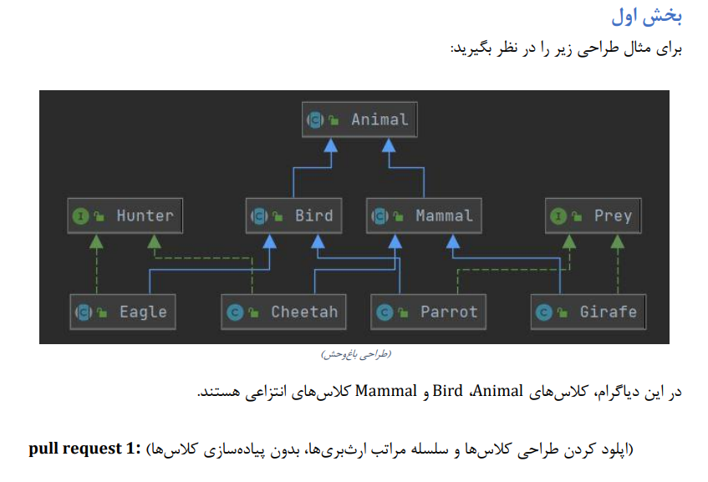
انجام دهید

Slide 22
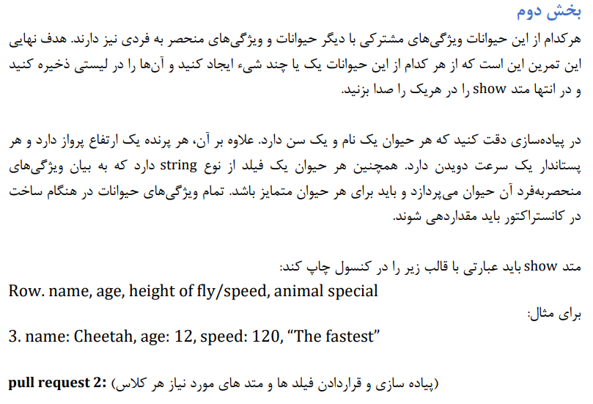
انجام دهید

Slide 23
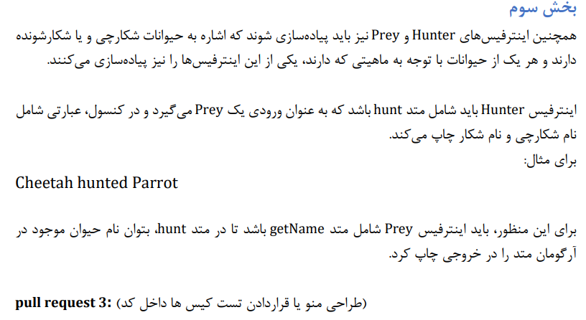
انجام دهید

